Slide 1

Aula 1 – lab. Big data em agricultura
Prof. Maurício Duarte - fatec pompéia

Slide 2
ementa
Discernir o que é Big Data (volume, velocidade e variedade);
Origem do Big Data;
Casos de uso e perspectivas do uso de big data no Agronegócio;
Linguagens de programação mais utilizadas em big data (R e Python);
Coleta de dados, limpeza e integração;
Armazenamento (bancos de dados e plataformas de computação);
Metodologias de big data (machine learning, redução de dimensão e controle de associações espúrias);
Criando sistemas e aplicações;
Causalidade (propensity score, regressão descontínua, diferenças em variáveis instrumentais e randomização mendeliana);
Big Data Analytics. Limitações e conclusão (privacidade e o uso de big data para uma nova agricultura).

Slide 3
Objetivos da disciplina
Obtenção de dados de modo a desvendar o potencial deles para melhorar a qualidade na tomada de decisões no contexto agrícola;
Insights (compressão) de economia agrícola;
Uso de metodologias causais em pesquisas científicas.

Slide 4
Critérios para avaliação
Assiduidade e participação nas aulas – entrega de atividades de aulas
Desenvolvimento de projetos;

Slide 5
Ambiente para a disciplina
Linguagem Python (Prova P1)
Bibliotecas PANDAS / scikit-sklearn
Pandas é uma biblioteca para manipulação e análise de dados, escrita em Python. É a biblioteca perfeita para iniciar suas análises exploratórias de dados, pois ela nos permite ler, manipular, agregar e plotar os dados em poucos passos.
O scikit-learn é uma biblioteca da linguagem Python desenvolvida especificamente para aplicação prática de machine learning. (Ciência de Dados e Inteligência Artificial)
Linguagem R (Prova P2)

Slide 6
Big data - conceito
Big Data é a área do conhecimento que estuda como tratar, analisar e obter informações a partir de conjuntos de dados grandes demais para serem analisados por sistemas tradicionais.

Slide 7
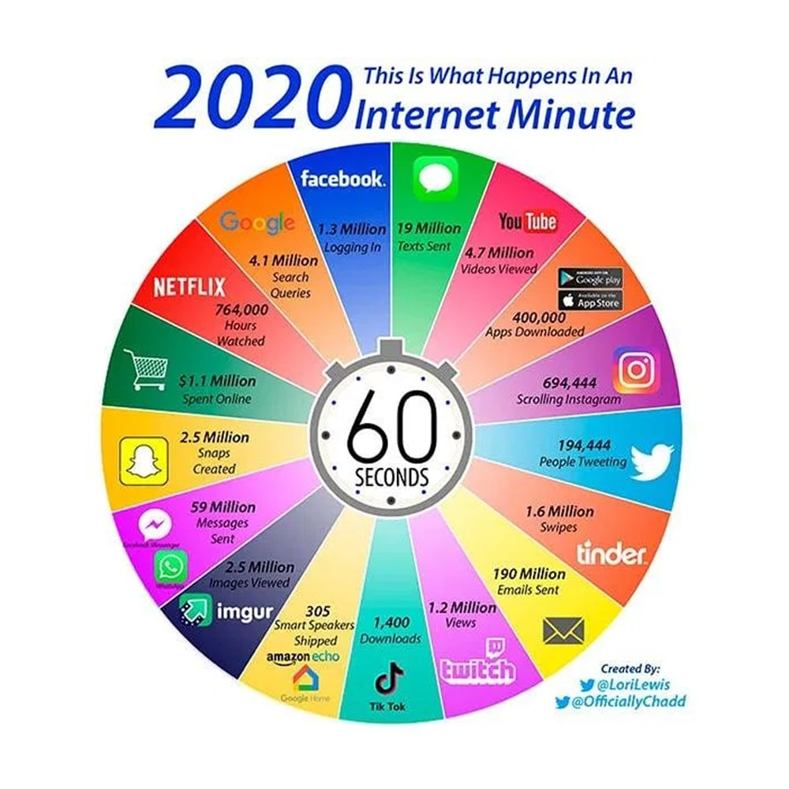
Big Data – Variedade
Análise do que acontece na Internet em um minuto...

Slide 8
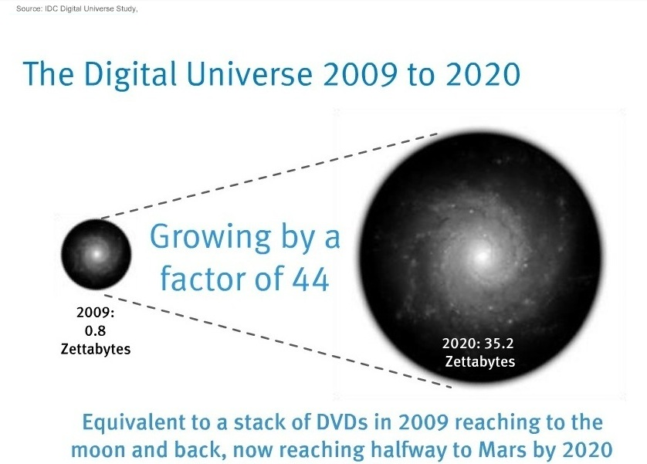
Big data volume

Slide 9
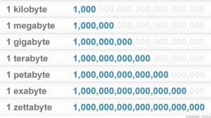
Unidades de medidas... Lembrando...
2¹⁰ bytes
2²⁰ bytes
2³⁰ bytes
2⁴⁰ bytes
2⁵⁰ bytes
2⁶⁰ bytes
2⁷⁰ bytes

Slide 10
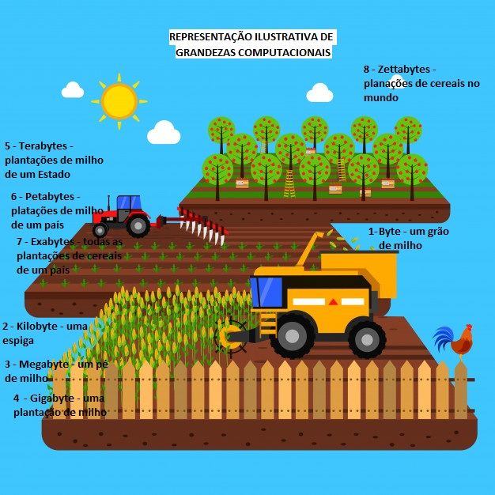
Uma analogia....

Slide 11
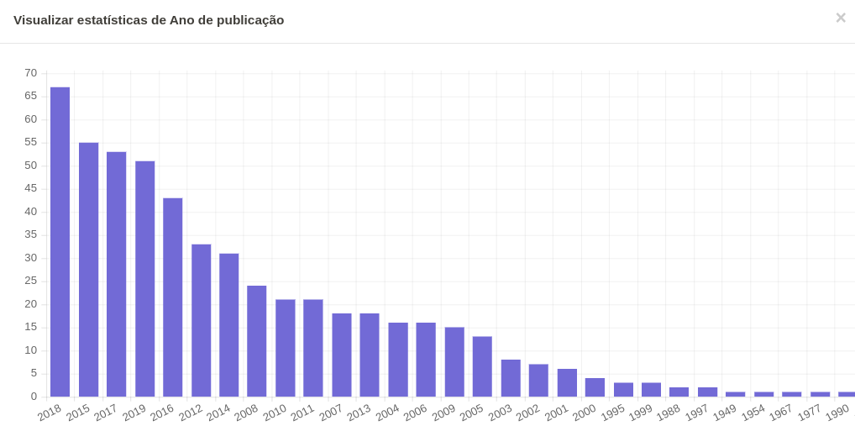
Uso de big data na agriculturA Scielo (https://search.scielo.org/)

Slide 12
Leitura complementar
Big Data na agricultura: como utilizar dados para melhorar o campo?
Disponível em: https://blog.jacto.com.br/big-data-na-agricultura-como-utilizar-dados-para-melhorar-o-campo/

